Slide 1
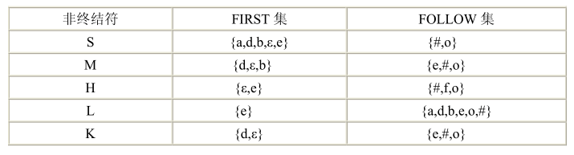
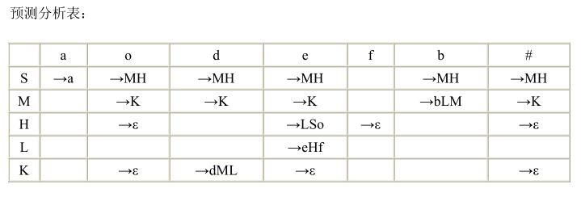
1. 已知文法 G[S] ：S→MH|a H→LSo|ε K→dML|ε L→eHf, M→K|bLM 判断 G 是否是 LL(1) 文法，如果是，构造 LL(1) 分析表。
答案：非终结符 FIRST集 FOLLOW集
由预测分析表中无多重入口也可判定文法是 LL(1)的。

Slide 2
2. 文法 G[E] 是 LL(1) 文法:
E → [F] E′
E’ → E|ε
F → aF’
F’ → aF ’ |ε
其中 E,F,E’,F’ 为非终结符。
构造文法 G[E]的 的 LL(1) 分析表。

Slide 3
3.试消除下面文法G[A] 中的左递归和左公因子，并判断改写后的文法是否为LL(1) 文法? G[A] ： A→aABe|a B→Bb|d
答案：
提取左公共因子和消除左递归后，G[A]变换为等价的G′[A]如下：
A→a A′ A′→A B e|ε B→d B′ B′→b B′|ε
计算非终结符的FIRST 集和FOLLOW集结果：
FIRST(A)= { a} FOLLOW(A)= {#,d }
FIRST(B)= { d} FOLLOW(B)= { e }
FIRST(A′)= { a,ε} FOLLOW(A′)= {#,d }
FIRST(B′)= { b,ε} FOLLOW(B′)= { e }
对相同左部的产生式可知：
FIRST (A B e)∩FOLLOW (A′) ={ a }∩ {#,d }= ∅
FIRST (b B′)∩FOLLOW (B′) ={ b }∩ { e }= ∅
所以 G′［S］是 LL(1) 文法。

Slide 4

4. 已知文法 G[S] 为：S→a| ∧ |(T ) T→T,S|S (1) 计算 G[S]的 的 FIRSTVT 和 和 LASTVT 。 (2) 构造 G[S] 的算符优先关系表并说明 G[S] 是否为算符优先文法。 (3) 给出输入串(a,a)# 和(a,(a,a))#的算符优先分析过程。
(1) 非终结符 的 FIRSTVT 和 和 LASTVT
初始化F：若有产生式P→a...或P→Qa...,则a∈FirstVT(P)
a ^ ( , )
S 1 1 1
T 1 1 1 1
修改栈：栈顶元素(Q,a)出栈，若有形为：P→Q…的产生式，且F[P,a]为假， 则置F[P,a]为真，将(P,a)压入堆栈

Slide 5
4. 已知文法 G[S] 为：S→a| ∧ |(T ) T→T,S|S (1) 计算 G[S]的 的 FIRSTVT 和 和 LASTVT 。 (2) 构造 G[S] 的算符优先关系表并说明 G[S] 是否为算符优先文法。 (3) 给出输入串(a,a)# 和(a,(a,a))#的算符优先分析过程。
(1) 非终结符 LASTVT
初始化F：若有产生式P→...a或P→...aQ,则a∈LastVT(P)
a ^ ( , )
S 1 1 1
T 1 1 1 1
修改栈：栈顶元素(Q,a)出栈， P→…Q的产生式，且F[P,a]为假， 则置F[P,a]为真，将(P,a)压入堆栈

Slide 6
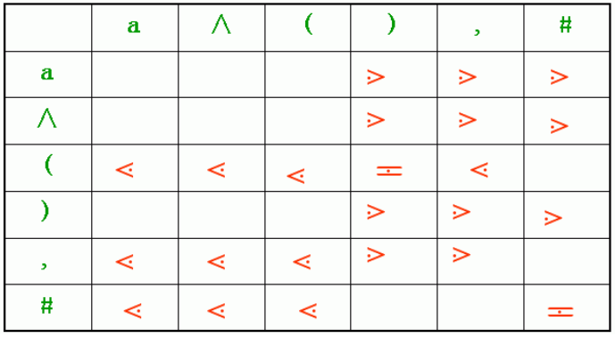
文法 G[S] ：S→a| ∧ |(T ) T→T,S|S
是算符优先文法

Slide 7
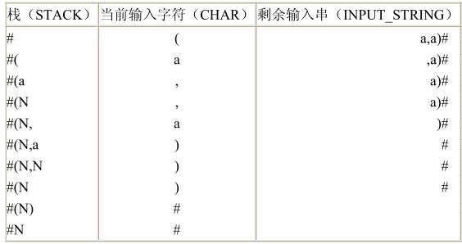
输入串(a,a)# 和(a,(a,a))#的算符优先分析过程：

Slide 8
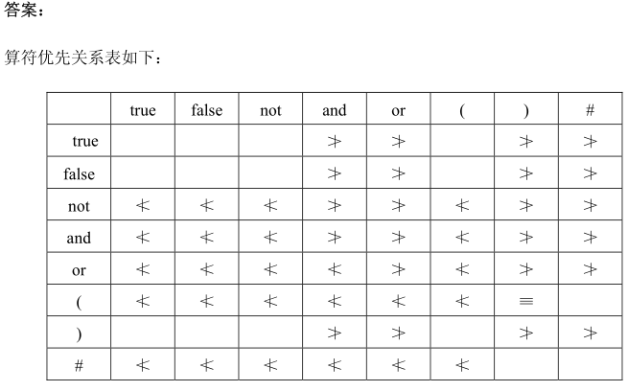
5. 试为下列各文法建立算符优先关系表。 E→E and T|T T→T or F|F F→not F|N N→(E)|true|false

Slide 9
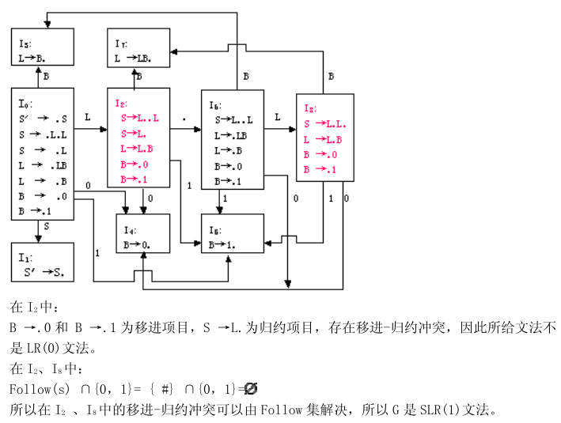
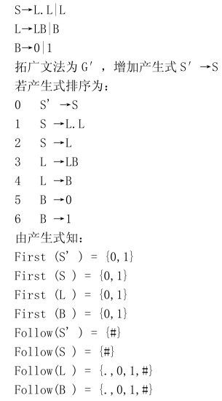
6. 若有定义二进制数的文法如下： S→L·L|L L→LB|B B→0|1 (1) 试为该文法构造 LR 分析表，并说明属哪类 LR 分析表。 (2) 给出输入串 101.110 的分析过程。

Slide 10
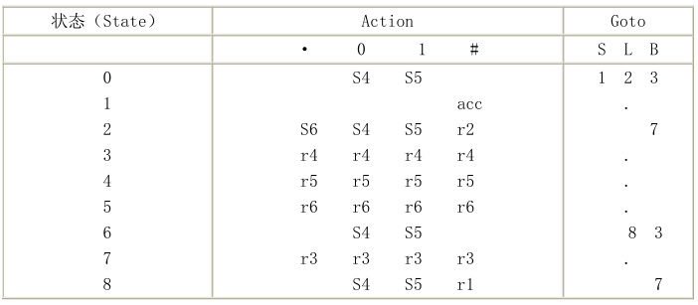
SLR(1)分析表：

Slide 11
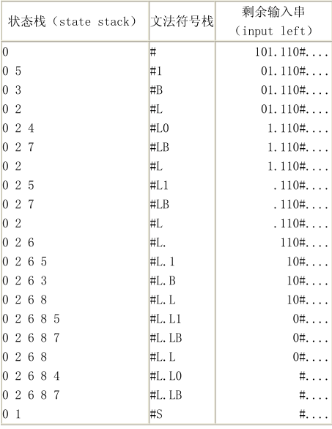
对输入串 101.110#的分析过程
输入串
101.110#
是句子

Slide 12
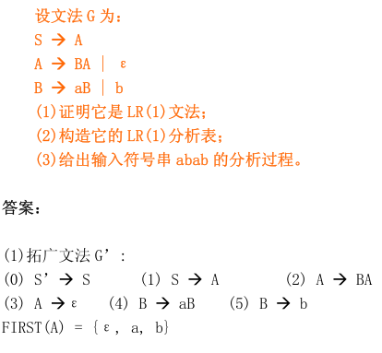
7.
FIRST(B) = {a, b}

Slide 13
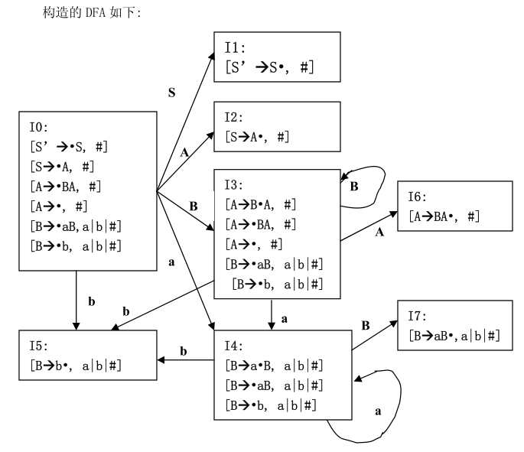
由项目集规范族看出，不存在冲突动作。
该文法是 LR(1)文法。

Slide 14
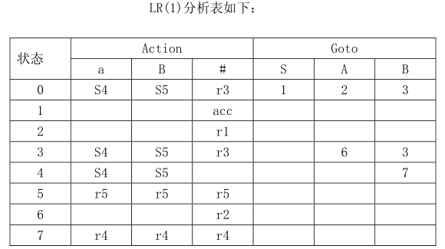

Slide 15
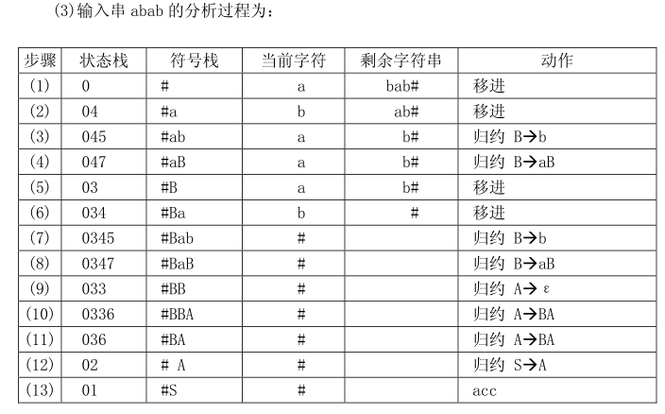

Slide 16
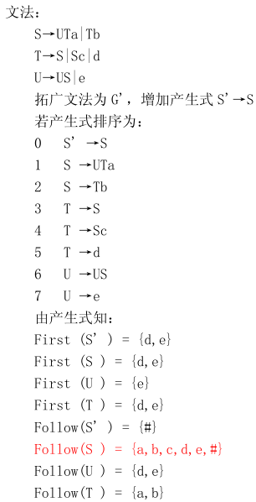
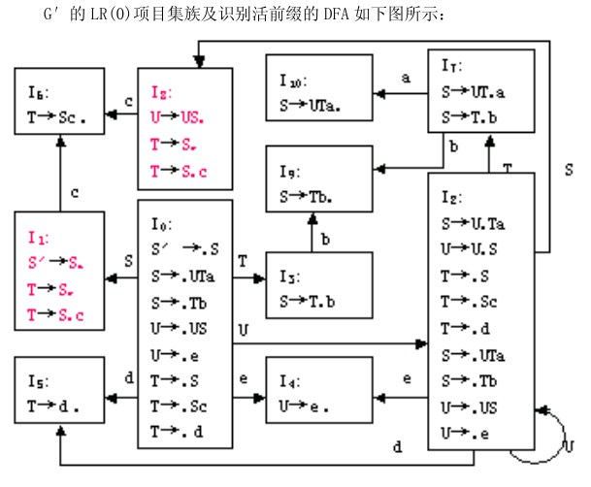
8. 文法 G[S]: S→UTa|Tb T→S|Sc|d U→US|e 判断 G 是 LR(0)，SLR(1)，LALR(1)还是 LR(1)，说明理由。
在 I 1 中：
S' →S.为接受项目，T →S. 为归约项目，T →S.c 为移进项目，存在接受-归约和移进-归
约冲突，因此所给文法不是 LR(0)文法。

Slide 17
在 I1 中：
Follow(S') ∩ Follow(T)= { #} ∩{a ，b}=Φ
Follow(T) ∩{ c}= { a ，b} ∩{c}= Φ
在 I 8 中：
Follow(U) ∩ Follow(T) ∩{ c}={d,e}∩{ a ，b} ∩{c}= Φ
所以在 I 1 中的接受-归约和移进-归约冲突与 I 8 中的移进-归约和归约-归约冲突可以由 Follow 集解决，所以 G 是 SLR(1)文法。

Slide 18
文法类的谱系
无二义性文法
二义性文法
LL(k)
LR(k)
LR(1)
LL(1)
LALR
SLR
LL(0)
LR(0)
是SLR(1)文法，也是LALR(1)，还是 LR(1)

